Slide 1
Информатика и ИТ
6
класс
РАСПЕЧАТКА ДОКУМЕНТА В WORD

Slide 2
КЛЮЧЕВЫЕ СЛОВА
печать документа
возможности принтера

Slide 3
РАСПЕЧАТКА ДОКУМЕНТА
Распечатка документа - не сложная работа.
Перед печатью можно просмотреть документ и указать, какие страницы требуется напечатать.
У современных принтеров много разных возможностей для распечатки документов.
Например, размещение на одном листе нескольких страниц текста, распечатка документа в виде буклета или книжки и т. д.

Slide 4
ПРЕДВАРИТЕЛЬНЫЙ ПРОСМОТР ДОКУМЕНТА
На вкладке Файл нажмите Печать.
Для предварительного просмотра каждой страницы используйте стрелки в нижней части окна предварительного просмотра.
Если текст отображается слишком мелко, увеличьте масштаб с помощью ползунка в нижней части страницы.

Slide 5
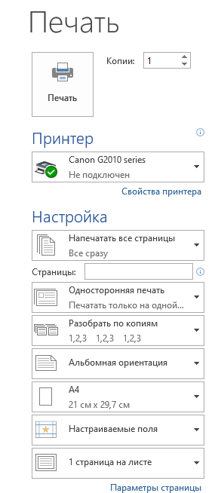
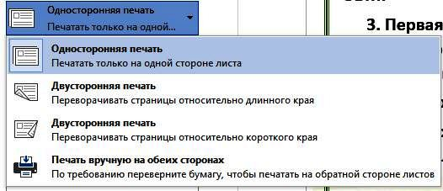
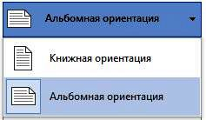
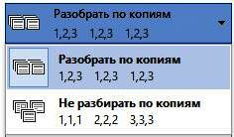
ПРЕДВАРИТЕЛЬНЫЙ ПРОСМОТР ДОКУМЕНТА
Выберите количество копий и любые другие нужные параметры, а затем нажмите кнопку Печать.

Slide 6
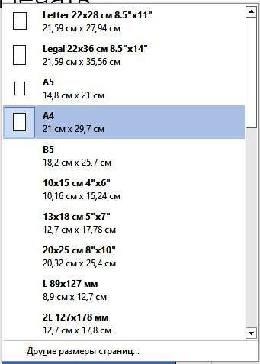
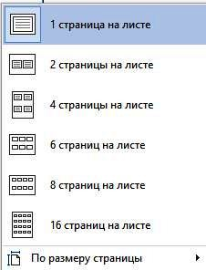
ПРЕДВАРИТЕЛЬНЫЙ ПРОСМОТР ДОКУМЕНТА

Slide 7
ПЕЧАТЬ КОНКРЕТНЫХ СТРАНИЦ
Печать конкретных страниц
На вкладке Файл нажмите Печать.
Чтобы напечатать только определенные страницы, свойства документа или исправления и комментарии, в разделе Настройка щелкните стрелку в правой части кнопки Напечатать все страницы (по умолчанию), чтобы увидеть все варианты.

Slide 8
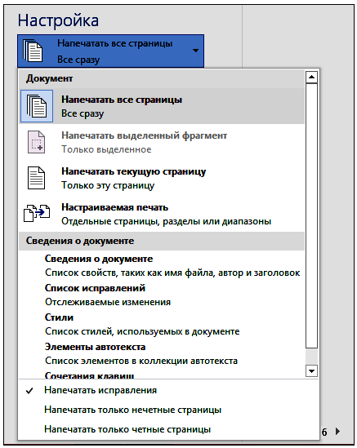
ПЕЧАТЬ КОНКРЕТНЫХ СТРАНИЦ

Slide 9
ПОВТОРЕНИЕ
Можно ли одновременно напечатать страницы документа без поочередности?
Как можно распечатать несколько страна одном листе?
Как можно распечатать только выделенную часть текста?
Как можно распечатать только четные страницы?
Как можно распечатать только нечетные страницы?
Как распечатать 5 копий одной страницы?
Расскажите, при помощи каких действий можно распечатать документ в виде книжки.

Slide 10
ЗАДАНИЕ ДЛЯ САМОСТОЯТЕЛЬНОЙ РАБОТЫ
Распечатайте на одном листе с обеих сторон двухстраничный документ.
В целях повторения и закрепления знаний отобразите полученные знания в течение года в вашей тетради, используя возможности программы MS Word (в виде таблиц, различных видов текста и чертежей и т.д.)

